Slide 1


ĐỀ TÀI
Kết Quả
Trang Web Shop bán hàng Online
Nội Dung
Thành Viên
Môn Phát Triển Ứng DụNG Web
GVHD: Bùi Chí Thành

Slide 2



PHẦN
PHẦN
PHẦN
1
2
3
Giới Thiệu
Lý Thuyết
Minh Họa
Kết Quả
Tên đề tài, thành viên và tóm tắt nội dung trình bày
Chi tiết nội dung
Thành Viên
Giải đáp thắc mắc
Nội Dung

Slide 3



01
02
03
Kết Quả
Nội Dung
Thành Viên
Lê Thành Phương
Nguyễn Tấn Vĩnh
Lê Quang Hưởng
Nhóm Trưởng
Thành Viên
Thành Viên
Phần Code dự án
PowerPoint, SQL
Word,SQL

Slide 4

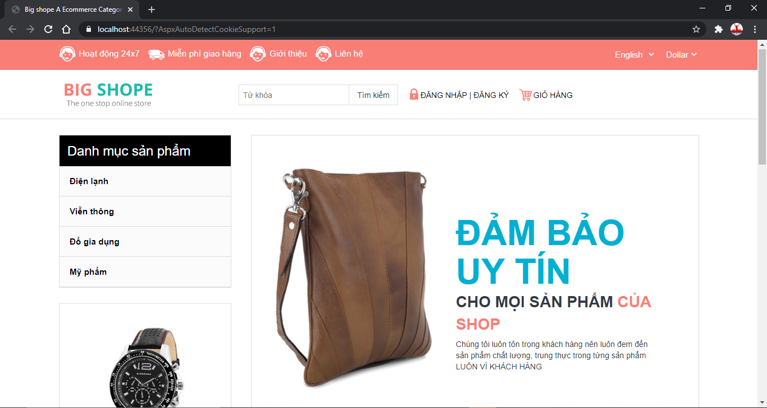
Thành Viên
Nội Dung
Kết Quả

Slide 5
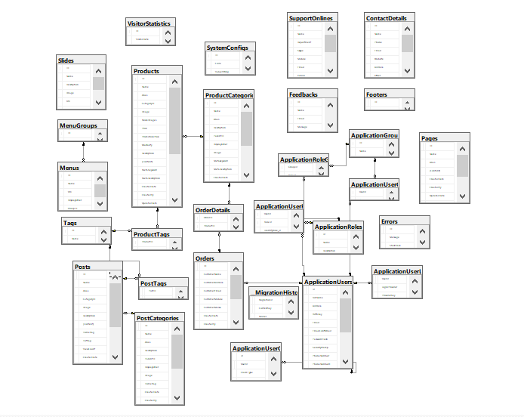
Mô Hình Tóm Tắt Dữ Liệu SQL

Slide 6
Công nghệ sử dụng
Công nghệ Server side
ASP.NET MVC 5
ASP.NET Web API 2
Entity Framework Code First
ASP.NET Identity
Công nghệ Client side
AngularJS (SPA)
Jquery
TaskRunner (Grunt)
Resource Management (Bower)
Bootstrap 3
Design Patterns
Repository
Unit Of Work
Dependency Injection
Factory
Các công cụ và library sử dụng
Visual Studio 2019 Community
SQL Server 2014 R2
Git
MS Unit Test
AutoFac
AutoMapper

Slide 7
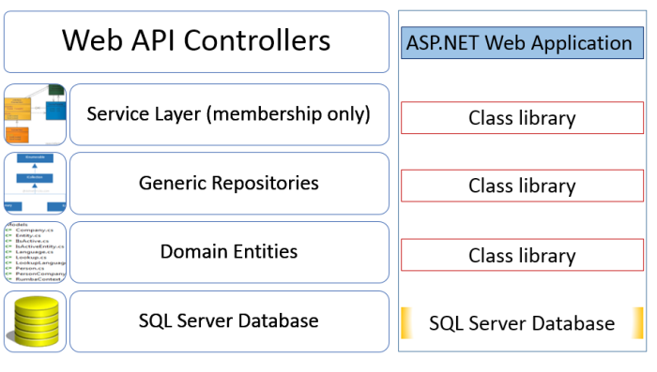
Kiến trúc dự án (phần server side)

Slide 8
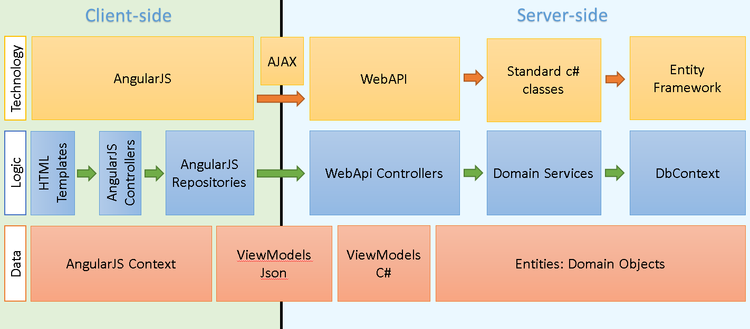
Kiến trúc tổng quát

Slide 9
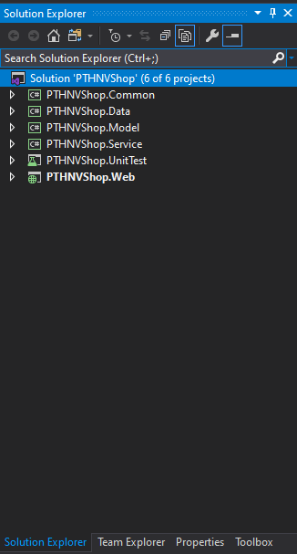
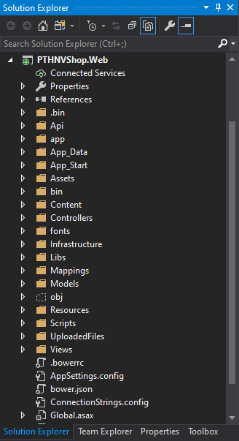
Một số hình ảnh cấu trúc code

Slide 10
Cảm Ơn Mọi Người Đã Xem

